Slide 1
Презентація
досвіду роботи вчителя
трудового навчання
Гориглядівської загальноосвітньої школи I-II ступенів
Мостової Оксани Федорівни

Slide 2
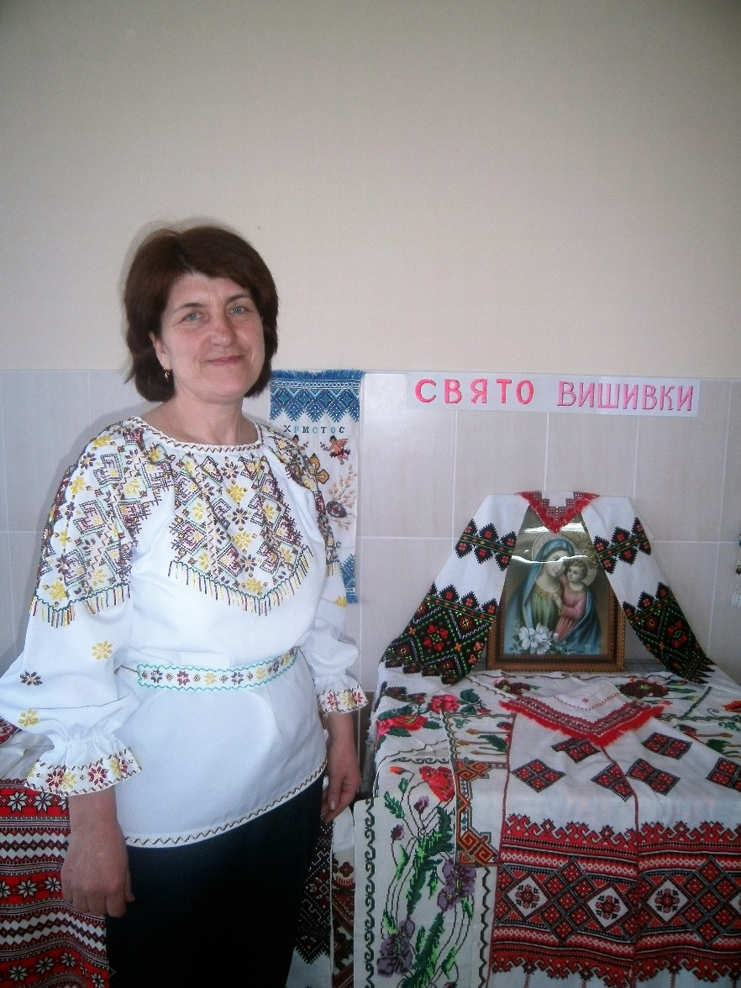
Візитна картка
Дата народження: 26.07.1968р.
Місце роботи: Гориглядівська загально-освітня школа I-II ступенів
Посада: вчитель трудового навчання, фізики, математики, образотворчого мистецтва
Педагогічний стаж: 21 рік
Загальний стаж: 28 років

Slide 3
Дані про освіту
Освіта-вища, Тернопільський державний педагогічний університет ім. В. Гнатюка,2000.
Факультет- інженерно-педагогічний
Спеціальність-вчитель трудового навчання, основ підприємництва, креслення, безпеки життєдіяльності
Курси підвищення кваліфікації-вересень 2016 р.

Slide 4
Життєве кредо:
«Бути людиною у всьому і завжди»

Slide 5
Проблема, над якою я працюю:
Розвиток творчих вмінь і навичок учнів на уроках трудового навчання

Slide 6
Мета моєї роботи:
Через творчість відкрити в дитячій душі ті куточки, в яких дрімають джерела добрих почуттів

Slide 7
Мета дослідження:
Розвивати творчі вміння і навички учнів через впровадження інтерактивних форм навчання

Slide 8
Завдання дослідження в плані самоосвіти:
Вивчити нові форми та методи навчання з використанням інтерактивних технологій
Впроваджувати в роботу досягнення видатних педагогів
З'ясувати умови, що сприяють розвитку творчої активності школярів
Підготувати завдання творчого характеру
Ввести методи самооцінювання та взаємоперевірки учнів

Slide 9
Завдання предмету
У своїй діяльності, як вчителя трудового навчання, я вбачаю основним завданням формування в учнів технічного кругозору; культури праці та побуту; самостійного та критичного мислення; розвитку особистісних якостей, потрібних людині як суб'єкту сучасного виробництва і культурного розвитку суспільства; виховання відповідальності за результати власної діяльності.

Slide 10
Педагогічне кредо:
«Учитель має право вчити інших, допоки вчиться сам»
В.Сухомлинський

Slide 11
Реалізація моєї діяльності відбувається через:
Спрямування навчально-виховного процесу на формування технологічно освіченої особистості
Утвердження загальнолюдських цінностей
Виявлення потенційних можливостей та здібностей
Формування життєвих компетентностей учнів
Творче використання інноваційних технологій

Slide 12
Умови розвитку творчих здібностей:
Розвиток мислення, уяви і фантазії
Формування вмінь і навичок дослідницької роботи
Відсутність страху
Атмосфера радощів
Свідоме засвоєння знань і умінь
Залучення до самостійного здобуття, збору і дослідження інформації
Індивідуальний підхід
Від цікавості до допитливості
Співпраця учнів і вчителя-діалог двох партнерів

Slide 13
Урок трудового навчання
Розвиває творчий потенціал учнів
Розвиває пізнавальну діяльність
Розвиває творчу активність
Створює атмосферу розкутості
Розвиває творчу уяву та фантазію
Розвиває почуття співтворчості в колективі

Slide 14
Інтерактивне навчання передбачає
Моделювання життєвих ситуацій
Використання розминок
Вирішення творчих завдань
Використання рольових ігор
Спільне розв'язання проблем

Slide 15
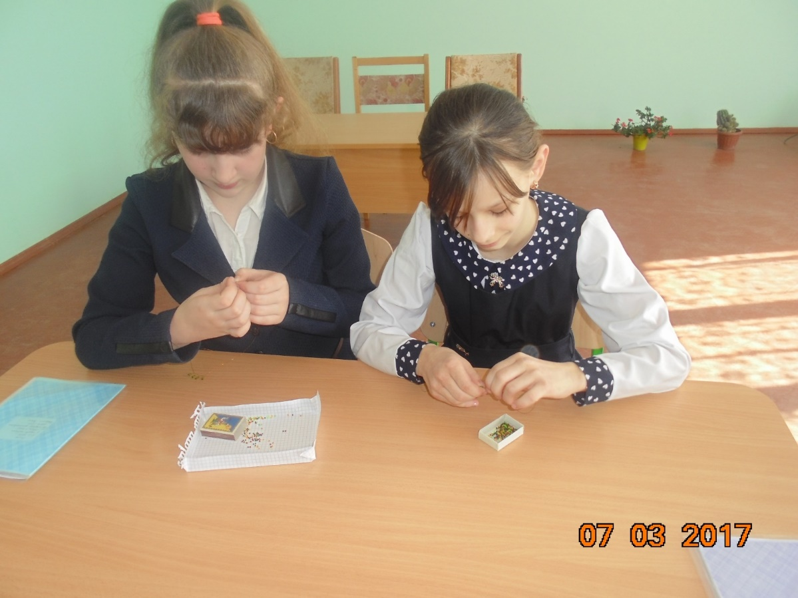
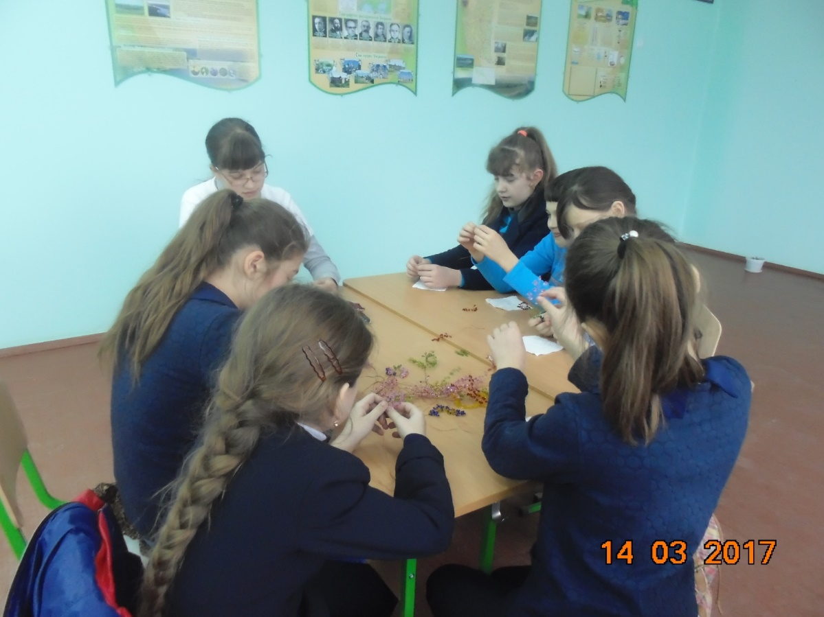
Технологія кооперативного навчання
Робота в парах
Малих групах

Slide 16
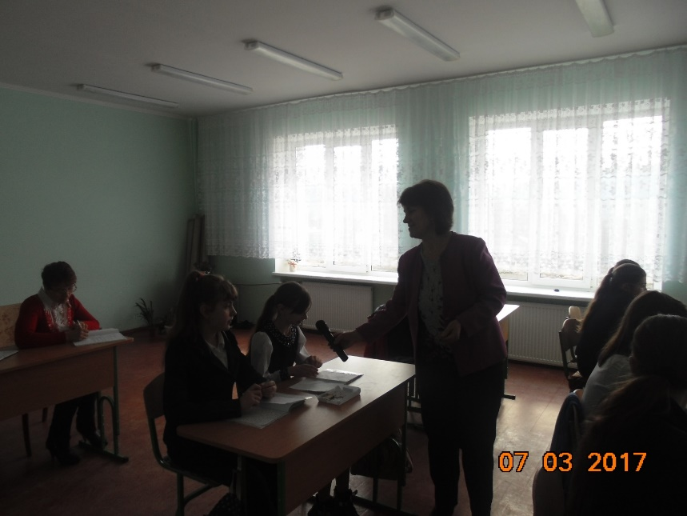
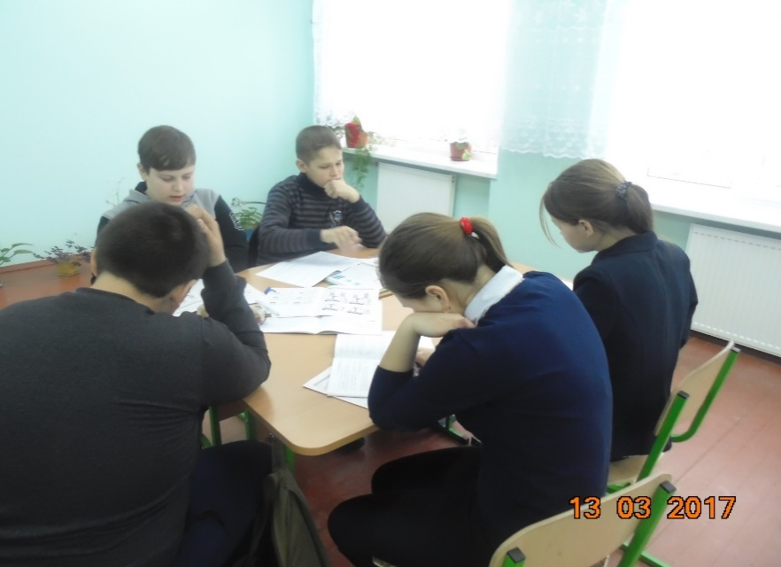
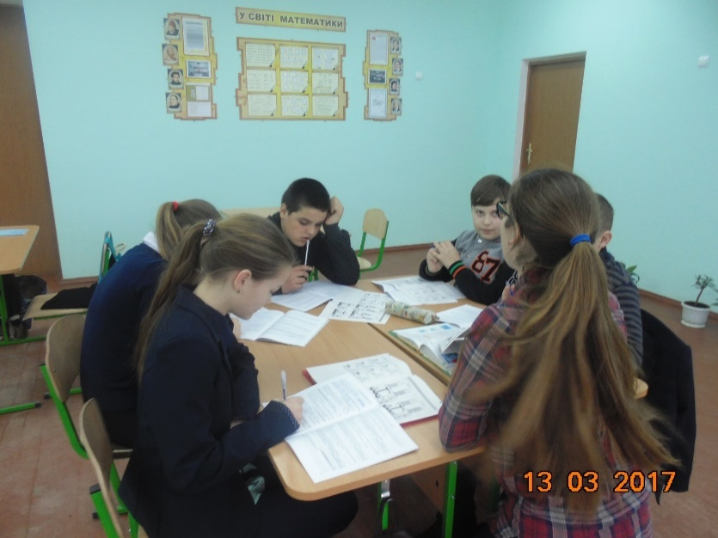
Технології колективно-групового навчання
Дерево рішень
Мікрофон
Мозковий штурм

Slide 17
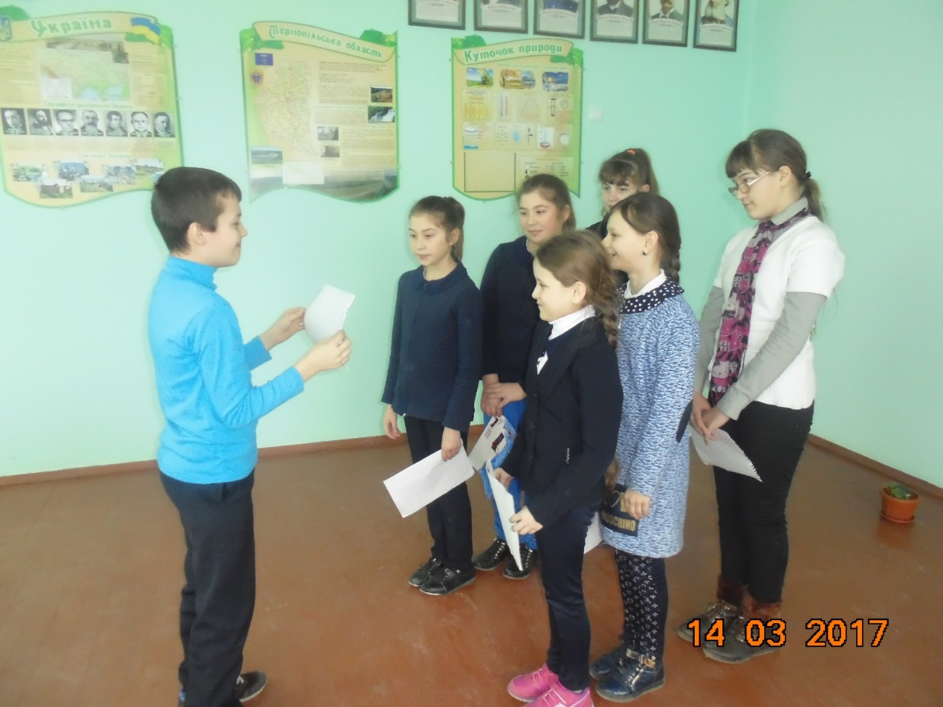
Технології ситуативного моделювання
Рольові ігри
Імітаційні ігри

Slide 18
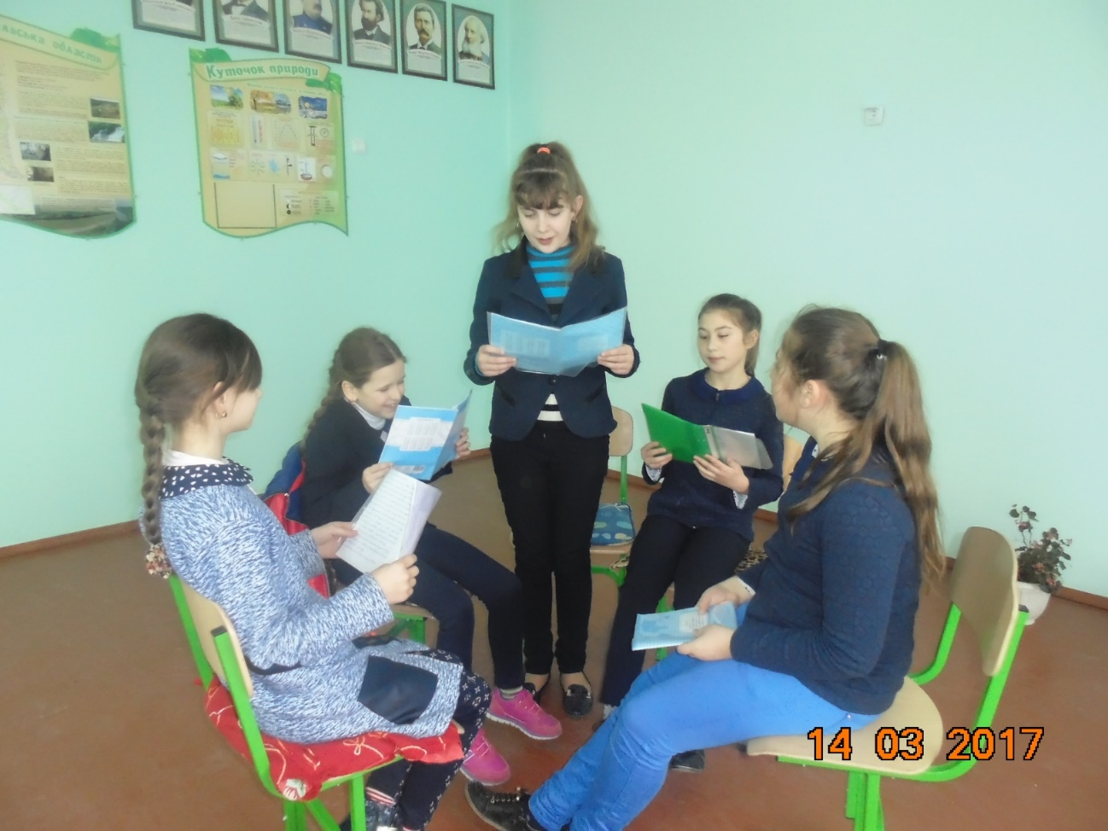
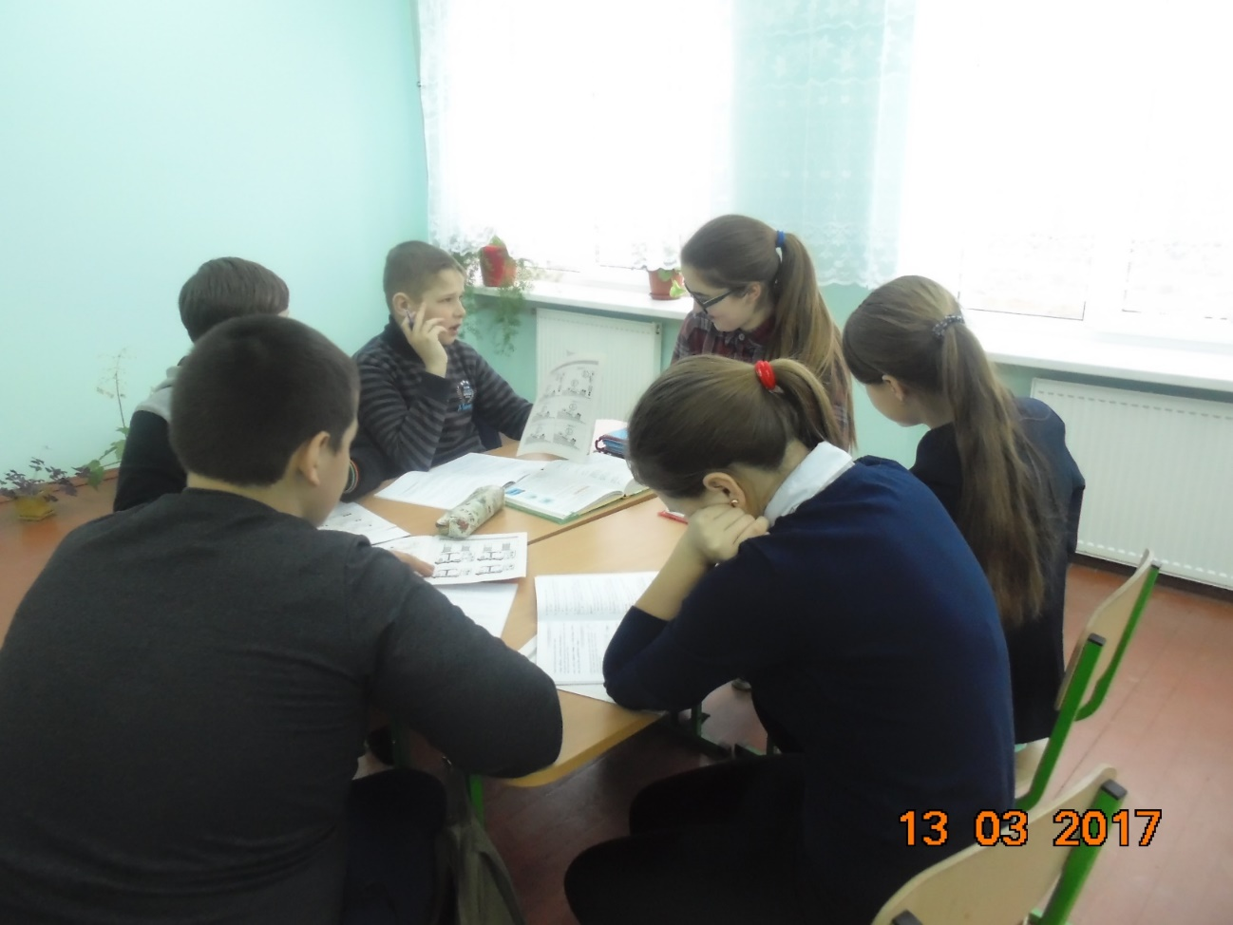
Технології опрацювання дискусійних питань
Займи позицію
Дискусія

Slide 19
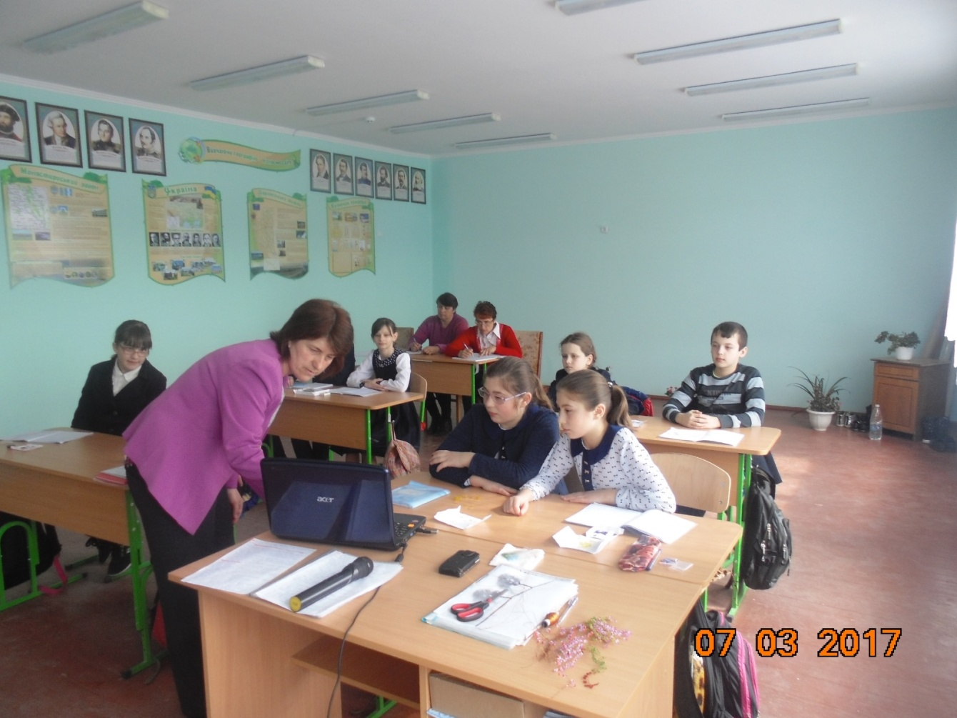
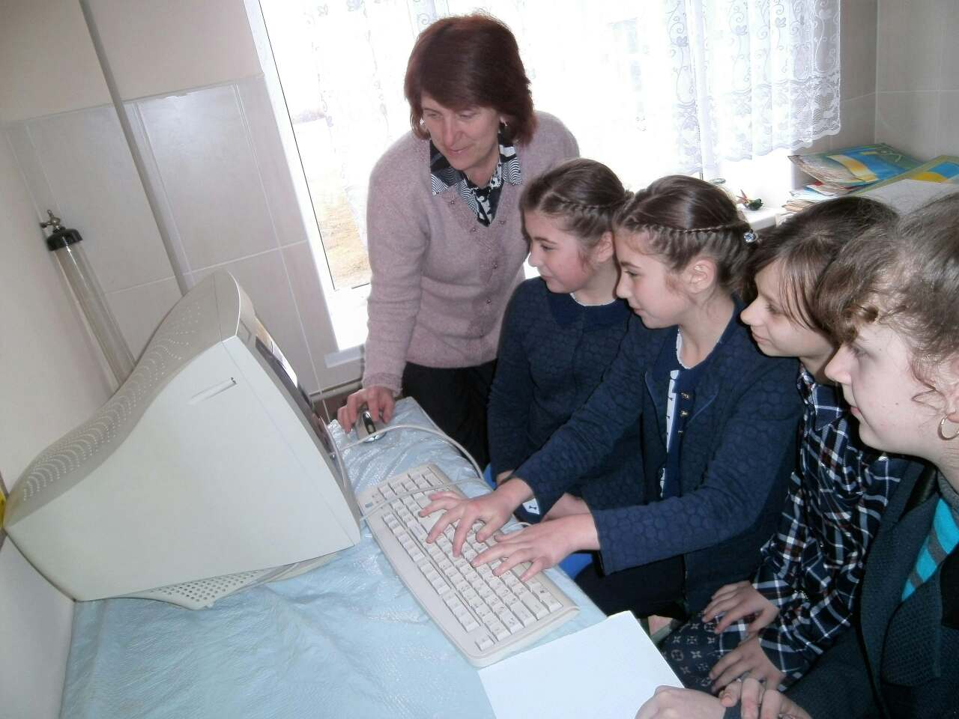
Прийоми роботи на уроках із застосуванням найефективніших засобів навчання
Демонстрація наочного матеріалу за допомогою комп'ютера

Slide 20
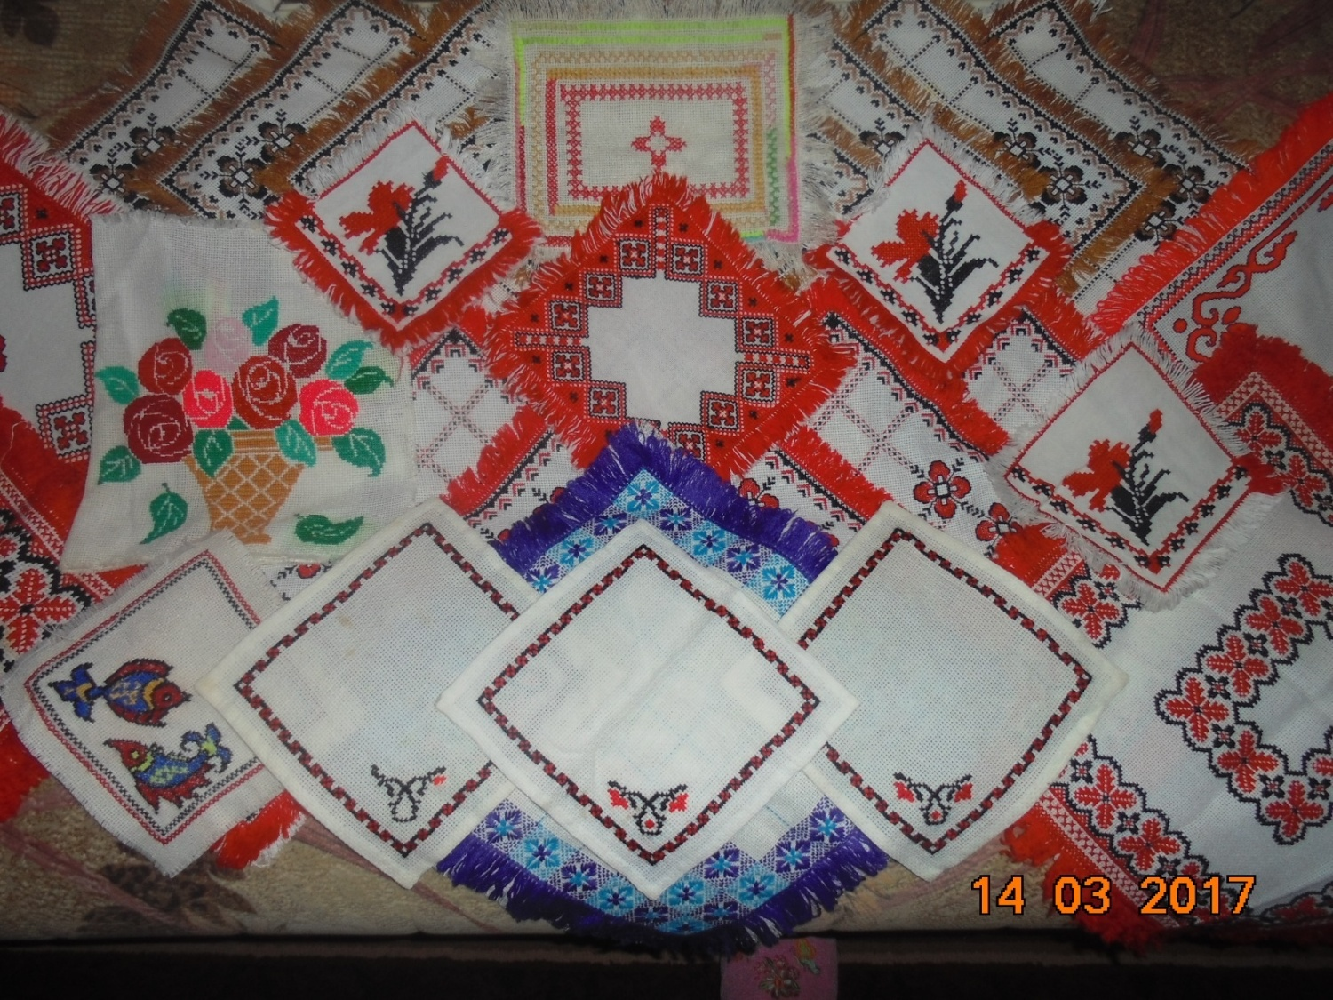
Вишивка
Уроки вишивання дають учням можливість відчути себе частиною українського народу, який із споконвіку стелив на полотні неймовірні візерунки

Slide 21
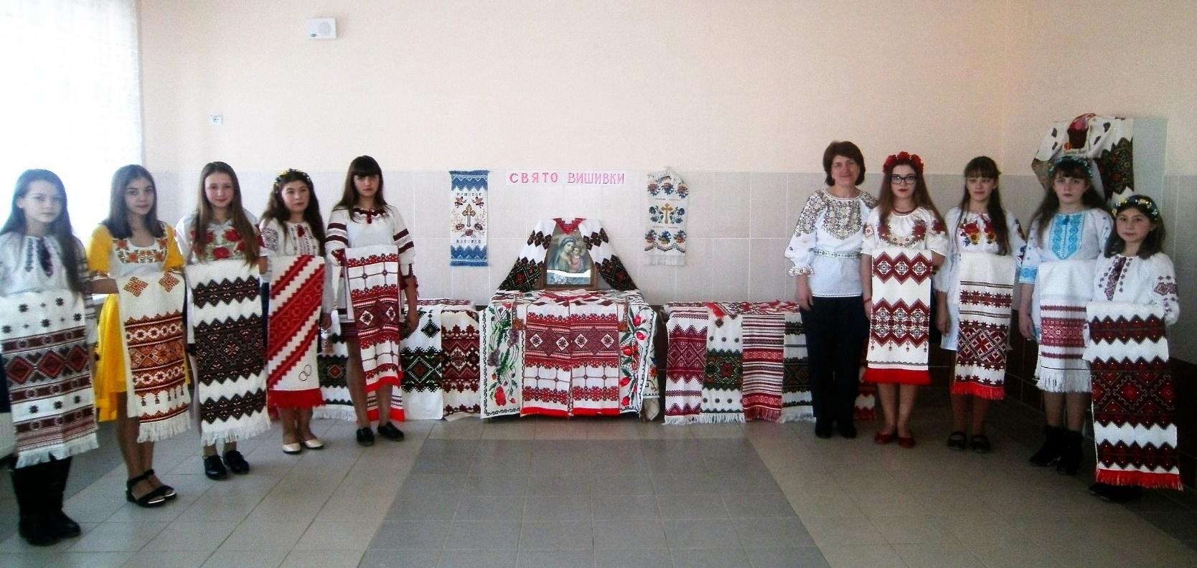
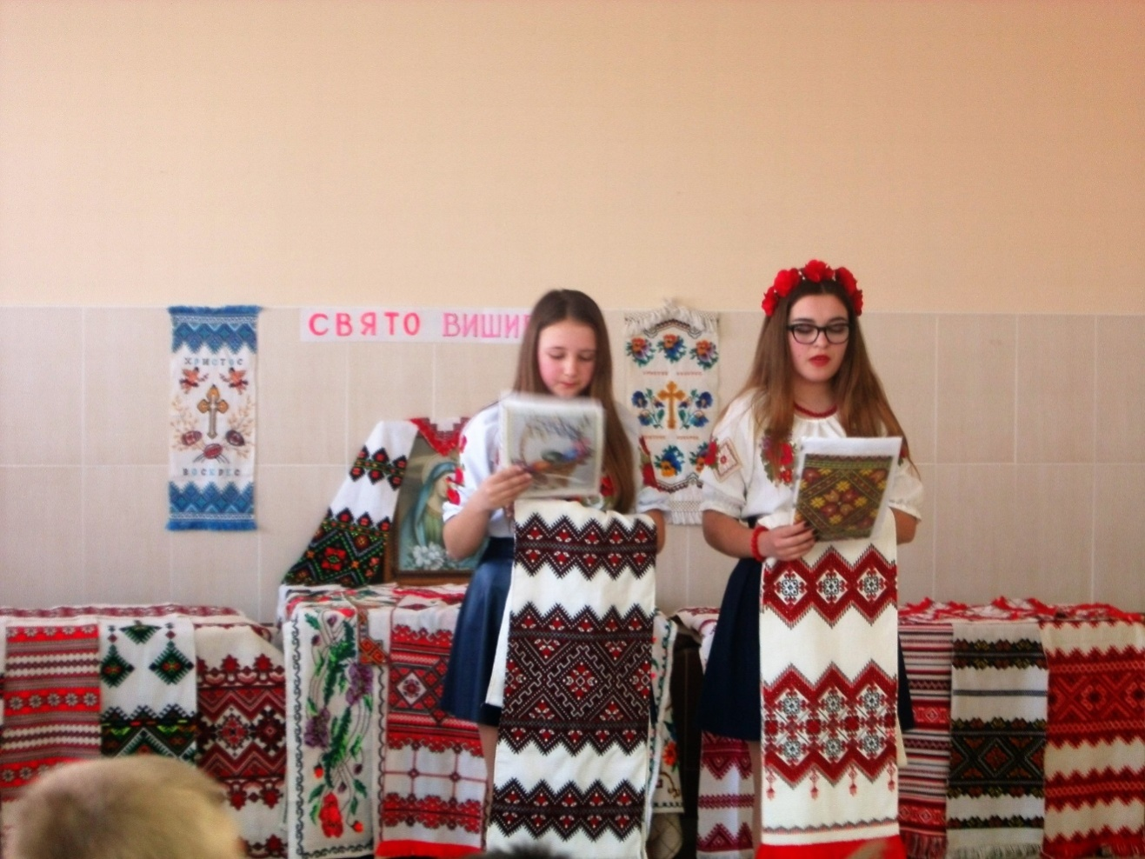
Для глибшого вивчення народних традицій звичаїв було проведено свято вишивки «І на тім рушникові»
Було організовано виставку рушників, які вишивали ще прабабусі учнів

Slide 22
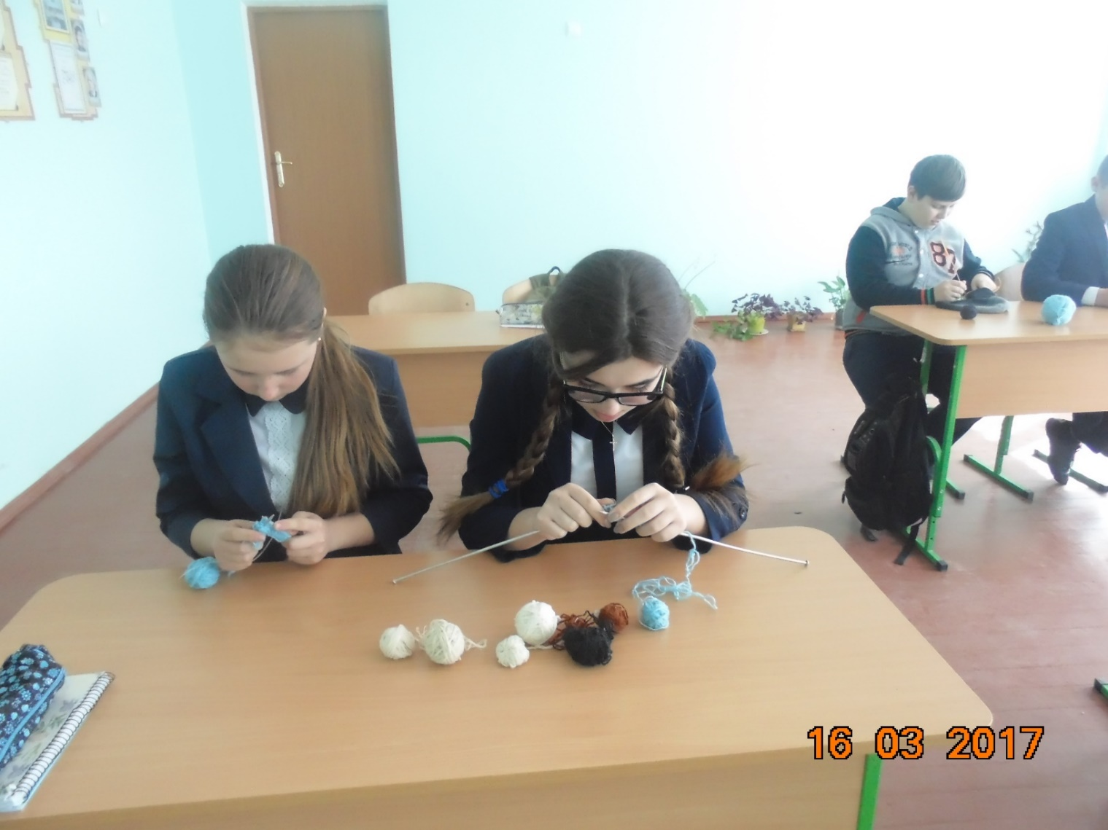
В'язання є невід'ємною частиною історико-культурної спадщини України поряд із іншими видами декоративно-ужиткового мистецтва.
На уроках в'язання діти вчаться уміло комбінувати узори у виробі, поєднувати кольори.

Slide 23
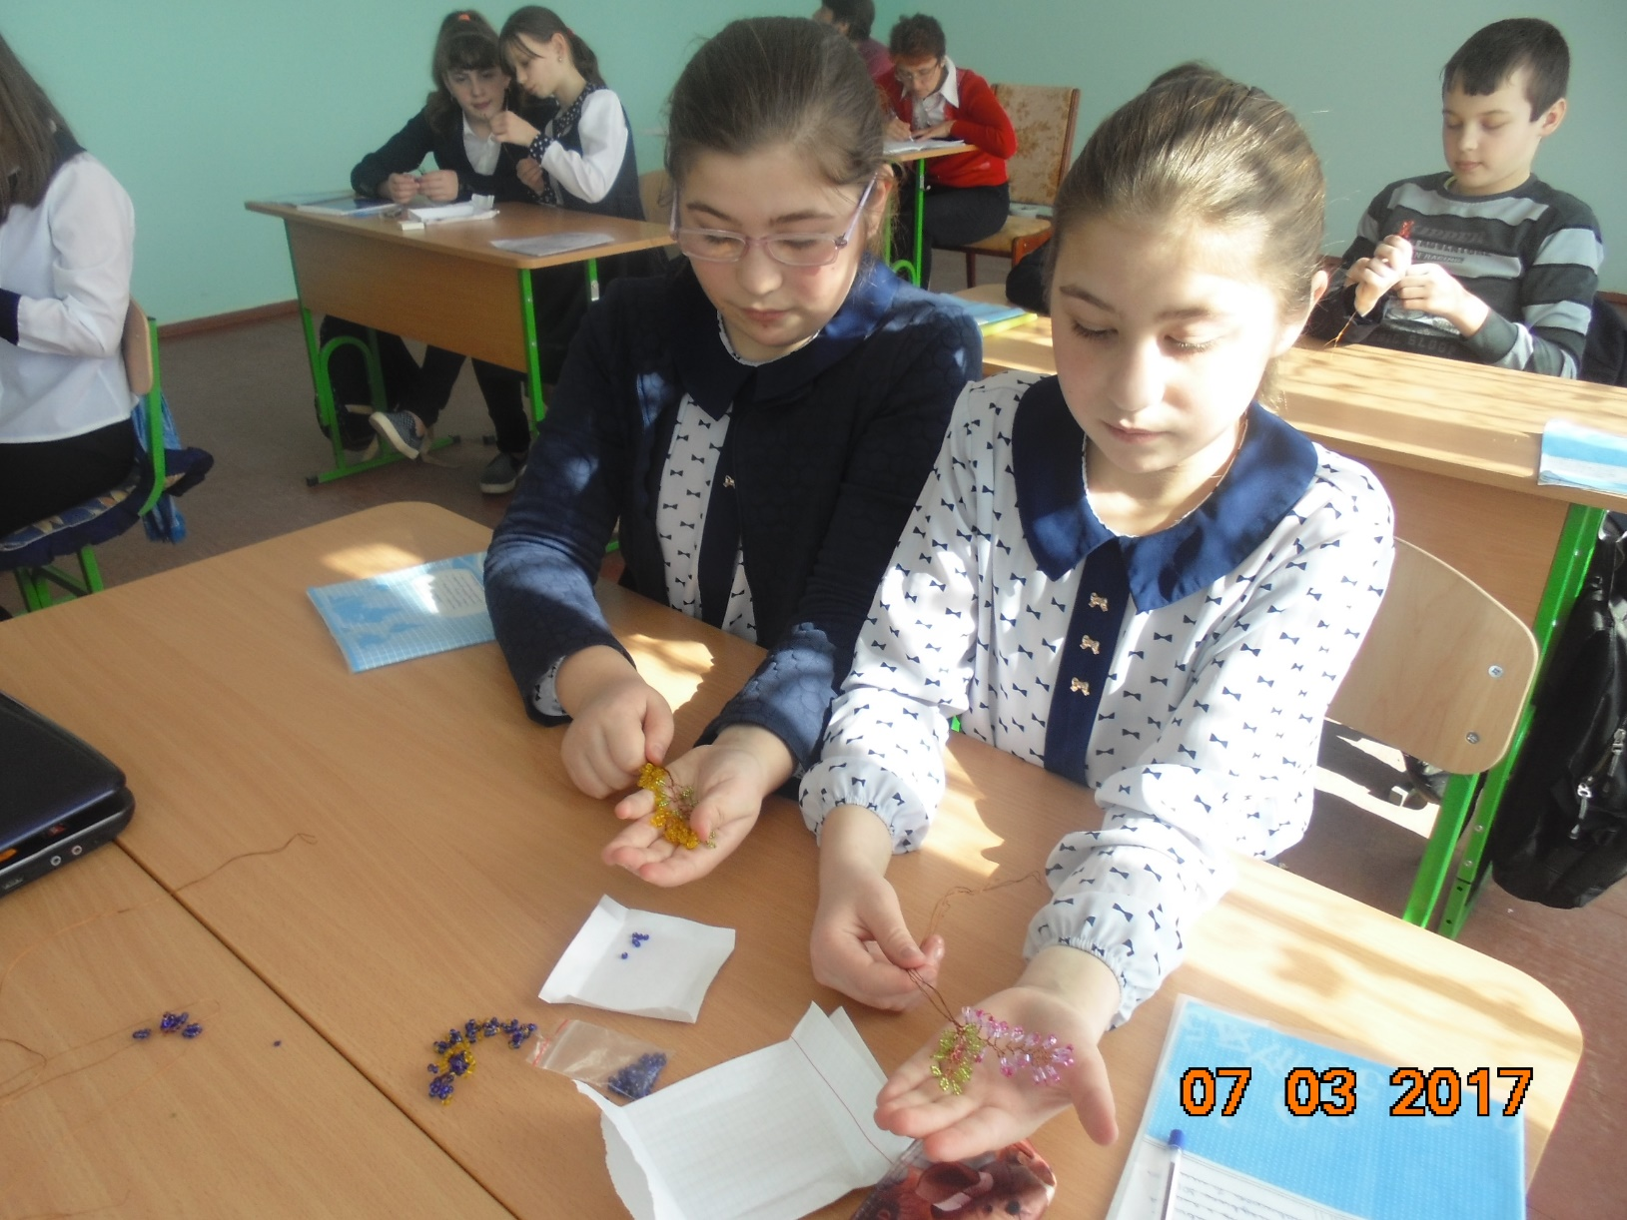
Бісероплетіння
Бісер-це світ, в якому переплітаються найрізноманітніші грані людського таланту, на уроках учні поринають в таємничий, чарівний світ бісеру, створюючи з нього вироби, які їм до вподоби.

Slide 24
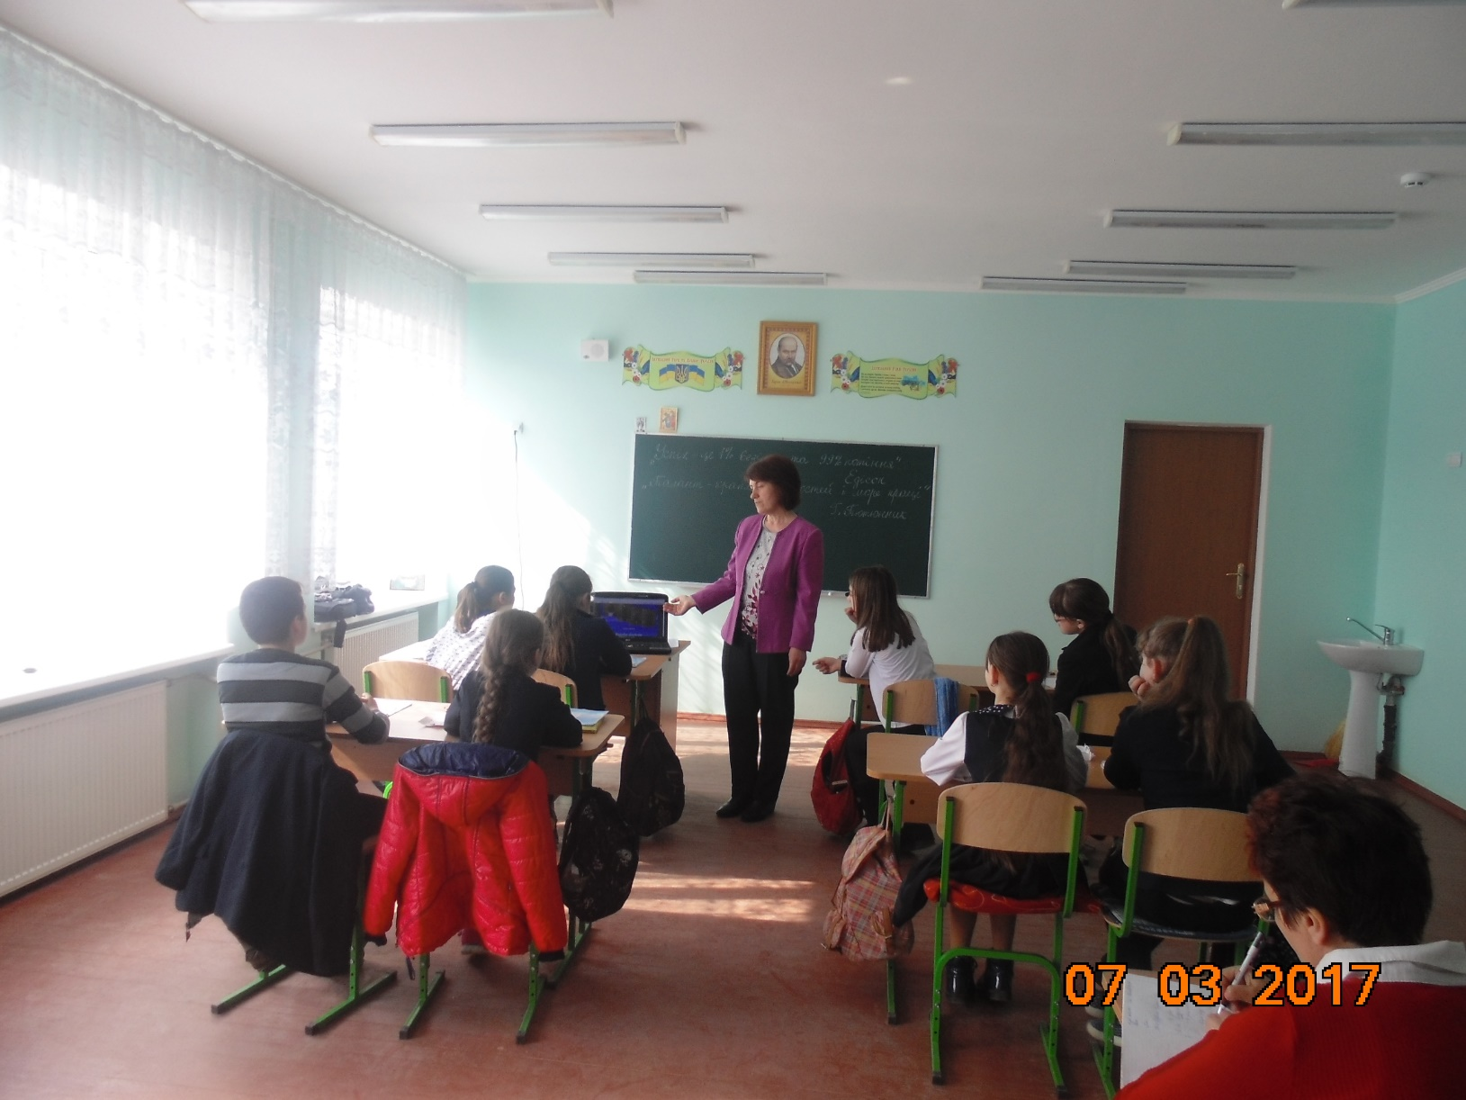
Відкритий урок трудового навчання на тему «Виготовлення виробу плетеного з бісеру»

Slide 25
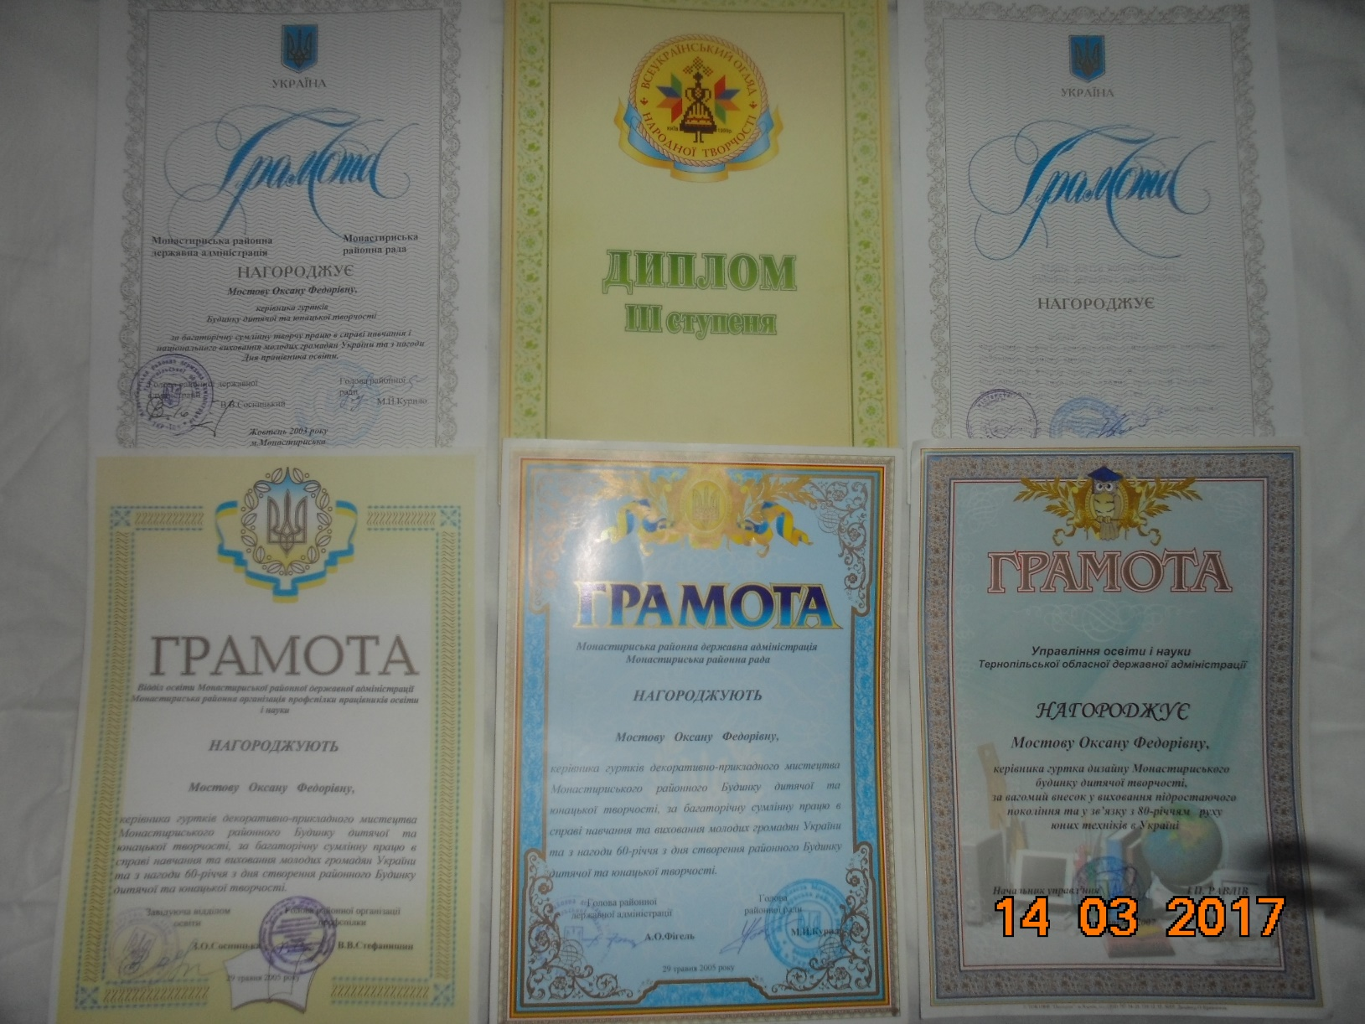
Мої нагороди

Slide 26
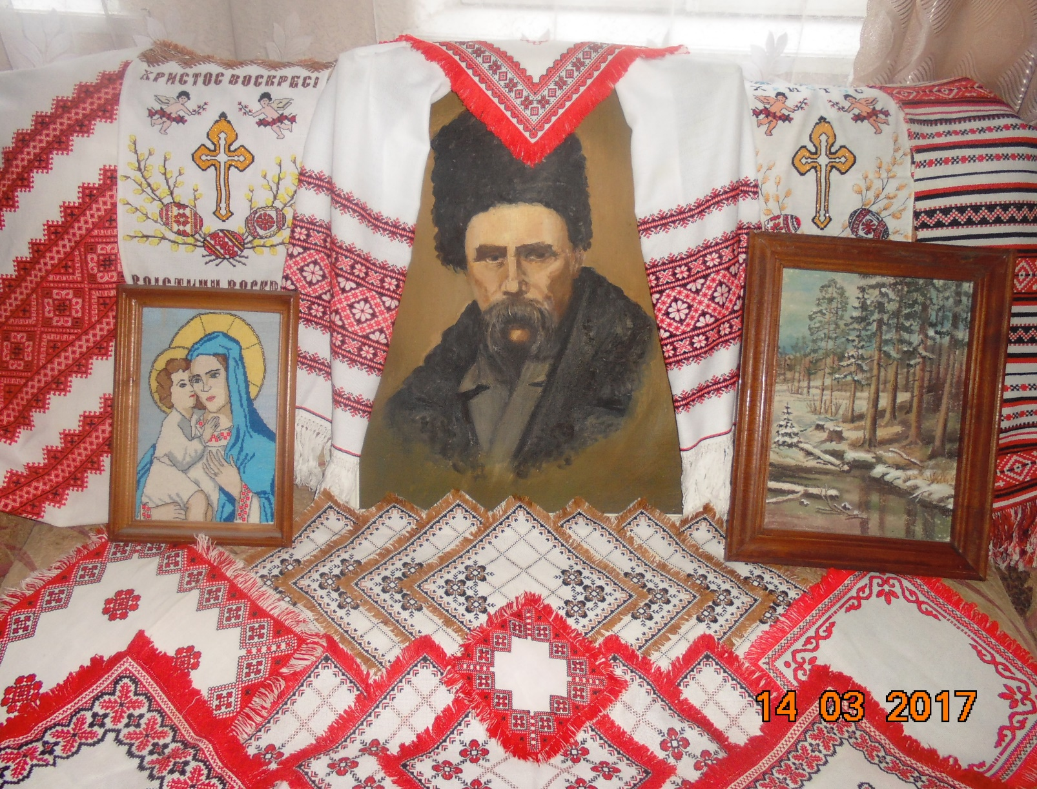
Учитись важко,
А учить ще важче,
Але не мусиш зупинятись ти,
Як учням віддаєш усе найкраще,
То й сам сягнеш нової висоти

